Slide 1
Организация и проведение итогового сочинения (изложения)
2021/2022 учебный год

Slide 2
Нормативная документация
Федеральный закон от 29.12.2012 № 273-ФЗ «Об образовании в Российской Федерации»
Постановление Правительства РФ от 31.08.2013 № 755 «О федеральной информационной системе обеспечения проведения государственной итоговой аттестации обучающихся, освоивших основные образовательные программы основного общего и среднего общего образования, и приема граждан в образовательные организации для получения среднего профессионального и высшего образования и региональных информационных системах обеспечения проведения государственной итоговой аттестации обучающихся, освоивших основные образовательные программы основного общего и среднего общего образования»
Порядок проведения государственной итоговой аттестации по образовательным программам среднего общего образования, утвержденный приказом Минпросвещения РФ и Федеральной службой по надзору в сфере образования и науки от 07.11.2018 № 190/1512
Методические рекомендации по организации и проведению итогового сочинения (изложения) в 2021/22 учебном году (Письмо Рособрнадзора от 26.10.2021 № 04-416)

Slide 3
Нормативная документация
Приказ Департамента Смоленской области по образованию и науке от 08.10.2021 № 899-ОД «О сроках и местах регистрации для участия в написании итогового сочинения (изложения) в Смоленской области в 2021/2022 учебном году»
Приказ Департамента Смоленской области по образованию и науке от 27.10.2021 № 957-ОД «О порядке проведения и проверки итогового сочинения (изложения) в Смоленской области в 2021/2022 учебном году»
Приказ Департамента Смоленской области по образованию и науке от 19.10.2021 № 756-ОД «О проведении итогового сочинения (изложения) в 2021/2022 учебном году»
Приказ Департамента Смоленской области по образованию и науке от 21.10.2021 № 766-ОД «Об утверждении инструкций для лиц, участвующих в организации и проведении итогового сочинения (изложения) на территории Смоленской области в 2021/2022 учебном году»
Приказ Департамента Смоленской области по образованию и науке от 28.10.2021 № 966-ОД «Об утверждении Положения об организации общественного наблюдения при проведении итогового сочинения (изложения) на территории Смоленской области в 2021/2022 учебном году»
Приказ Департамента Смоленской области по образованию и науке от 18.10.2021 № 922-ОД «Об утверждении графика внесения сведений об итоговом сочинении (изложении) в региональные информационные системы обеспечения проведения государственной итоговой аттестации обучающихся, освоивших основные образовательные программы основного общего и среднего общего образования, проверки и обработки итогового сочинения (изложения) на 2021/2022 учебный год»

Slide 4
Методические рекомендации
Методические рекомендации по организации и проведению итогового сочинения (изложения) в 2021/2022 учебном году
Правила заполнения бланков итогового сочинения (изложения) в 2021/2022 учебном году
Сборник отчетных форм для проведения итогового сочинения (изложения) в 2021/2022 учебном году

Slide 5
Изложение вправе писать следующие категории лиц:
обучающиеся с ограниченными возможностями здоровья, дети-инвалиды и инвалиды (обучающиеся с ОВЗ при подаче заявления предъявляют копию рекомендаций психолого-медико-педагогической комиссии, а обучающиеся дети-инвалиды и инвалиды - оригинал или заверенную в установленном порядке копию справки, подтверждающей факт установления инвалидности, выданной федеральным государственным учреждением медико-социальной экспертизы);
обучающиеся по образовательным программам среднего общего образования в специальных учебно-воспитательных учреждениях закрытого типа, а также в учреждениях, исполняющих наказание в виде лишения свободы;
обучающиеся на дому, в образовательных организациях, в том числе санаторно-курортных, в которых проводятся необходимые лечебные, реабилитационные и оздоровительные мероприятия для нуждающихся в длительном лечении на основании заключения медицинской организации.

Slide 6
Участники итогового сочинения (изложения) 1 декабря 2021 года
Всего в РИС зарегистрирован 3861 участник.
Категории участников | Количество участников, зарегистрированных в РИС
 | сочинение | изложение
Обучающиеся по программам среднего общего образования | 3752 | 109
Обучающиеся по программам среднего профессионального образования | 0 | 0
Выпускники прошлых лет | 0 | 0
Обучающиеся по программам среднего общего образования в иностранных государствах | 0 | 0
Итого: | 3752 | 109

Slide 7
Сроки регистрации и проведения
Даты проведения итогового сочинения (изложения)
01.12.2021
02.02.2022
04.05.2022
Продолжительность написания итогового сочинения (изложения) – 3 ч 55 мин (235 мин).
Для участников с ОВЗ, детей-инвалидов и инвалидов продолжительность написания работы может быть увеличена на 1,5 часа.

Slide 8
Повторный допуск в текущем учебном году
Повторно к написанию итогового сочинения (изложения) в текущем учебном году в дополнительные сроки (02.02.2022 и 04.05.2022) допускаются:
обучающиеся, получившие по итоговому сочинению (изложению) неудовлетворительный результат («незачет»);
обучающиеся, удаленные с итогового сочинения (изложения) за нарушение установленных требований (использование средств связи, справочных материалов, письменных заметок и т.д.);
все категории, не явившиеся по уважительным причинам (болезнь или иные обстоятельства, подтвержденные документально);
все категории, не завершившие написание итогового сочинения (изложения) по уважительным причинам (болезнь или иные обстоятельства, подтвержденные документально).

Slide 9
Срок действия результатов
Итоговое сочинение (изложение) как допуск к ГИА – БЕССРОЧНО.
Итоговое сочинение в случае представления его при приеме на обучение по программам бакалавриата и программам специалитета действительно в течение четырех лет, следующих за годом написания такого сочинения.

Slide 10
Самостоятельная печать бланков итогового сочинения (изложения) из «Планирования ГИА(ЕГЭ) 2022»
в ОМСУ или ОО

Slide 11
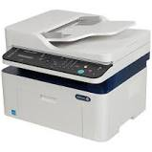
Копирование бланков итогового сочинения (изложения) при нехватке распечатанных бланков в местах проведения запрещено, так как все бланки имеют уникальный код работы и распечатываются посредством специализированного программного обеспечения.

Slide 12
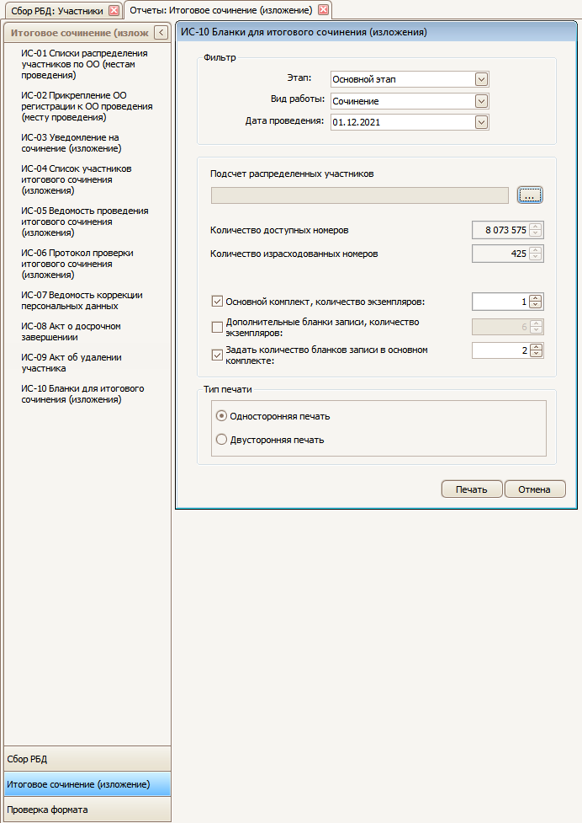
Печать комплектов
2
1. Формируем отчет ИС-10
2. Выбираем:
этап – основной
вид работы – сочинение / изложение
дата – 01.12.2021
3. Задать количество бланков основного комплекта, ДБО,
! изменяем количество бланков записи до 2 !
4. Тип печати – только односторонняя печать
3
1
4

Slide 13
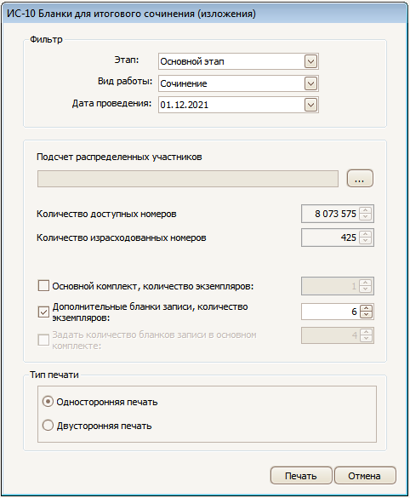
Печать ДБО
1. Убрать отметку «✔» с основного комплекта
2. Поставить отметку «✔» в поле «Дополнительные бланки записи»
3. Задать количество экземпляров
4. Тип печати – только односторонняя печать
1
2
3
4

Slide 14
Основные
правила заполнения
бланков итогового сочинения (изложения)

Slide 15
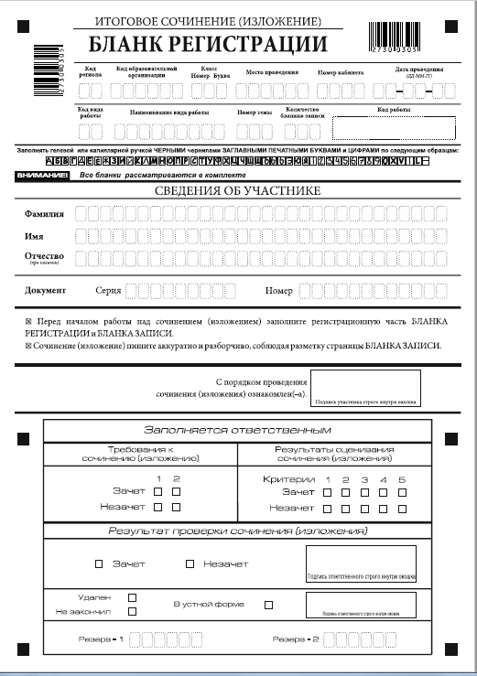
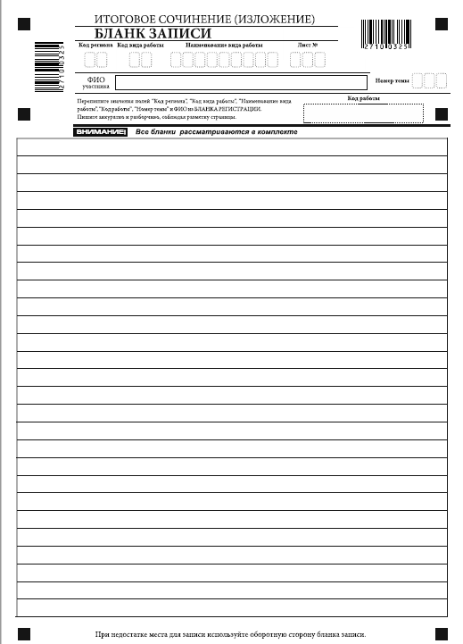
1
2

Slide 16
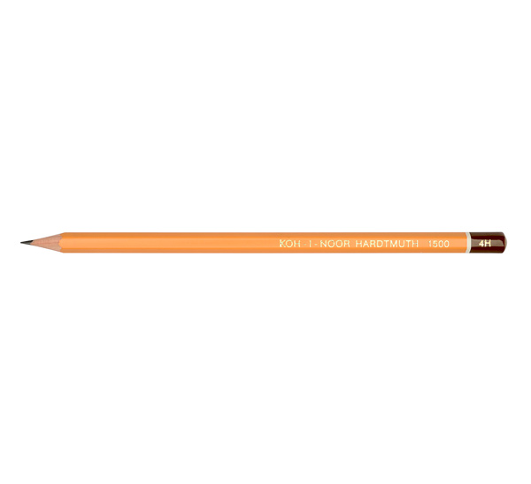
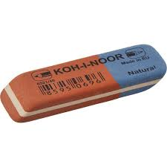
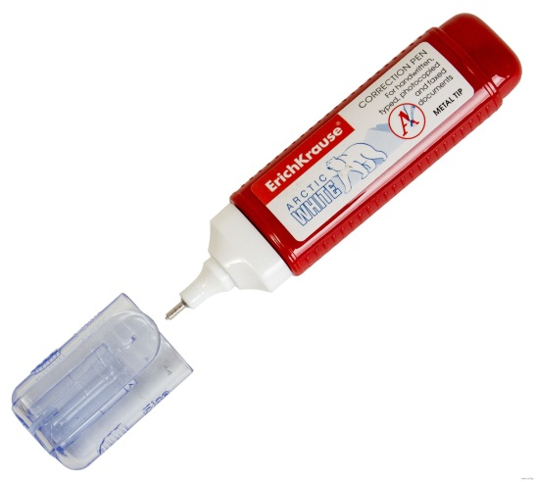
Категорически запрещается: - делать в полях бланков, вне полей бланков какие-либо записи и (или) пометки, не относящиеся к содержанию полей бланков; - использовать для заполнения бланков цветные ручки вместо гелевой или капиллярной ручки с чернилами ярко-черного цвета, карандаш (даже для черновых записей на бланках), средства для исправления внесенной в бланки информации (корректирующую жидкость, «ластик» и др.).

Slide 17
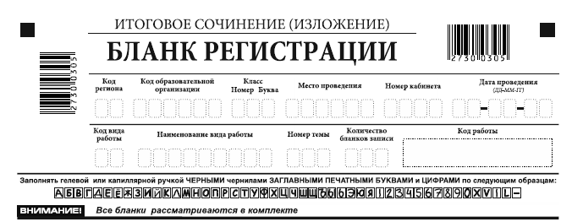
67
7 7 7
1 1
А
7 7 7
2 1
0 1
1 2
2 1
12563215478
2 0
С ОЧ И Н Е Н И Е
1 1 1
2
Поле «Количество бланков записи» заполняется
членом комиссии по проведению итогового сочинения (изложения) по завершении итогового сочинения (изложения)
в присутствии участника (в указанное поле вписывается то количество бланков записи, включая дополнительные бланки записи (в случае если такие выдавались по запросу участника), которое было использовано участником).
Бланк регистрации не учитывается!

Slide 18
Поля средней части бланка регистрации заполняются участником самостоятельно (согласно документу, удостоверяющему личность)
В случае отказа от подписи участником сочинения (изложения) в бланке подпись ставит член комиссии по проведению итогового сочинения (изложения)

Slide 19
Комплект участника содержит
бланк регистрации и
2 (два) односторонних бланка записи.
В поле «ФИО участника» при нехватке места участник может внести только фамилию и инициалы.
Дополнительный бланк записи выдается членом комиссии по проведению итогового сочинения (изложения) по запросу участника в случае нехватки места.
Поле «Лист №» дополнительного бланка заполняется членом комиссии по проведению итогового сочинения (изложения) в случае выдачи дополнительного бланка участнику. В первый бланк записи ставится цифра 1, далее – 2, далее (если выдавали дополнительный бланк записи) – 3 и т.д.
12563215478

Slide 20
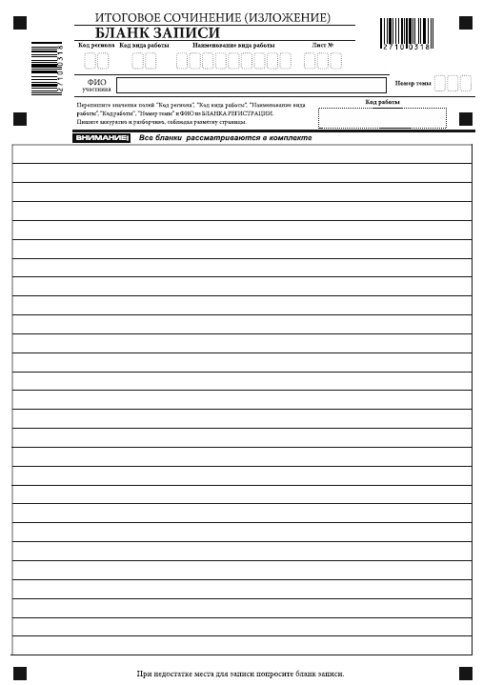
Дополнительный бланк записи
Не заполнено поле (код работы не заполнен автоматически)
Бланки для проведения итогового сочинения (изложения) печатаются в ОГАУ СРЦОКО и передаются в образовательные организации не позднее чем за день до проведения итогового сочинения (изложения).
Копирование бланков итогового сочинения (изложения) при нехватке распечатанных бланков в местах проведения запрещено, так как все бланки имеют уникальный код работы и распечатываются посредством специализирован-ного программного обеспечения.

Slide 21
Комплектация бланков для передачи в ОГАУ СРЦОКО
Бланки участников собираются
по учебным кабинетам в следующем порядке:
Учебный кабинет №1 | Учебный кабинет №2
1. бланк регистрации участника 1 2. бланк записи Лист № 1 участника 1 3. бланк записи Лист № 2 участника 1 4. дополнительный бланк записи Лист № 3 … участника 1 (при наличии) | 1. бланк регистрации участника 1 2. бланк записи Лист № 1 участника 1 3. бланк записи Лист № 2 участника 1 4. дополнительный бланк записи Лист № 3 … участника 1 (при наличии)
5. бланк регистрации участника 2 6. бланк записи Лист № 1 участника 2 7. бланк записи Лист № 2 участника 2 8. дополнительный бланк записи Лист № 3 … участника 2 (при наличии) | 5. бланк регистрации участника 2 6. бланк записи Лист № 1 участника 2 7. бланк записи Лист № 2 участника 2 8. дополнительный бланк записи Лист № 3 … участника 2 (при наличии)
И Т.Д. | И Т.Д.

Slide 22
Упаковка бланков в аудитории
 | Код ОО _____________________________ Наименование ОО _____________________________________ Аудитория № ________________________ Количество участников ______________ Количество листов всех бланков ______ Ответственный организатор в ОО___________ _{(Ф.И.О., подпись)} Ответственный за заполнение критериев в оригиналах бланков ______________________ _{(Ф.И.О., подпись)}

Slide 23
Комплектация бланков для передачи в ОГАУ СРЦОКО
Комплекты оригиналов бланков из ОО
в ОГАУ СРЦОКО передаются
в запечатанном виде (после проверки в ОО)
Комплект участника содержит
бланк регистрации и
два односторонних бланка записи
(дополнительный бланк записи при наличии)
Документы в ОГАУ СРЦОКО передаются
только ответственным лицом!

Slide 24
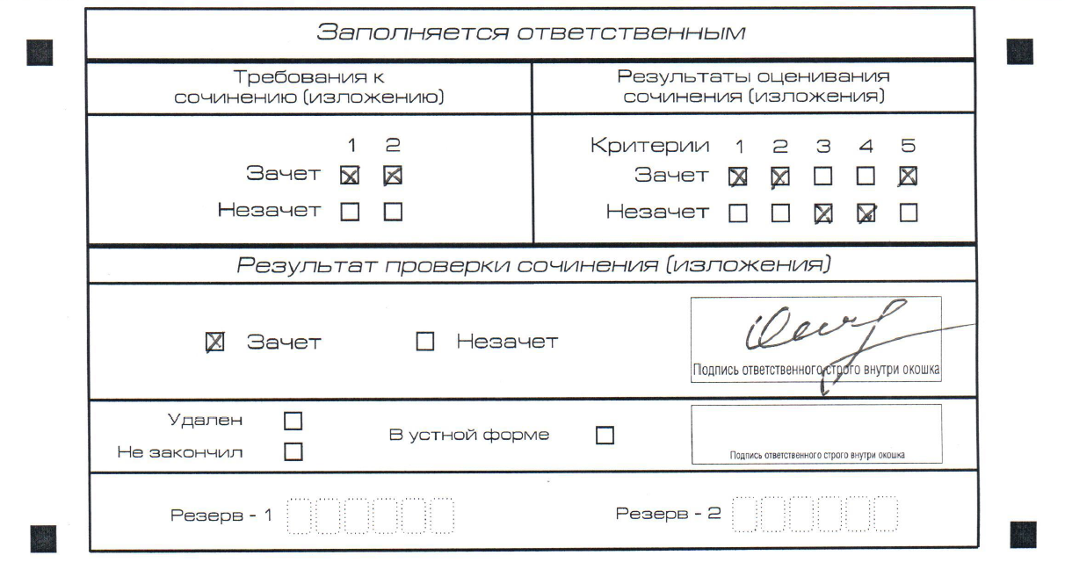
Проверка итогового сочинения (изложения)
Каждое сочинение (изложение) участников проверяется одним экспертом один раз на КОПИИ БЛАНКОВ ЗАПИСИ.
В бланке регистрации отмечаются «Х» клетки, соответствующие результатам оценивания работы. «Х» должен быть поставлен четко внутри квадрата.
Результатом итогового сочинения (изложения) является «зачет»/«незачет».
Для получения «зачета» за итоговое сочинение (изложение) необходимо получить
«зачет» по двум требованиям,
«зачет» по критериям № 1 и № 2 в обязательном порядке,
а также «зачет» по одному из критериев № 3 - № 5.

Slide 25
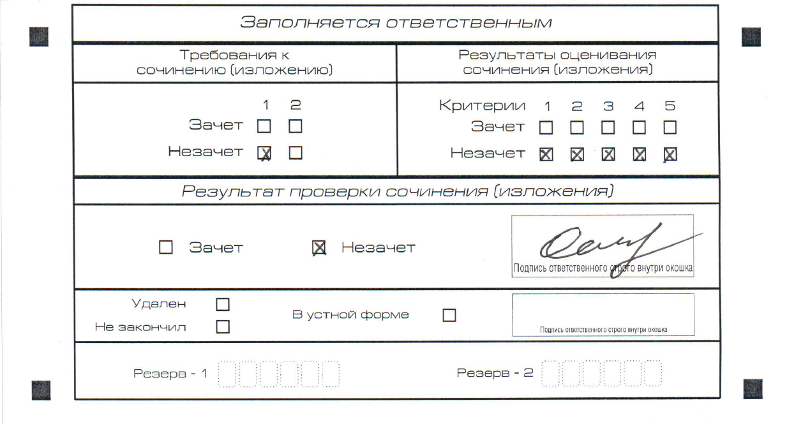
Для каждого критерия должно быть помечено только одно поле: либо «зачет», либо «незачет».

Slide 26
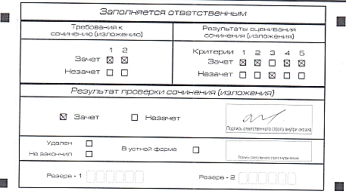
Во всех остальных случаях итоговое сочинение (изложение) проверяется по всем пяти критериям и оценивается по системе «зачет»/«незачет» (например, нельзя не проверять работу по критериям К4 и К5, если выпускник получил зачет на основании зачетов по критериям К1, К2, К3).

Slide 27
Если эксперт комиссии выставляет «незачет» за невыполнение требования №1 (или №2) - в клетки по всем критериям оценивания выставляется «незачет».
Если за сочинение (изложение) по критерию №1 выставлен «незачет», то сочинение (изложение) по критериям №2-№5 не проверяется. В клетки по всем критериям оценивания выставляется «незачет».
Если за сочинение (изложение) по критерию №1 выставлен «зачет», а по критерию №2 выставлен «незачет», то итоговое сочинение (изложение) по критериям №3-№5 не проверяется. В клетки по критериям оценивания №3- №5 выставляется «незачет».

Slide 28
Для участников итогового сочинения (изложения) с ОВЗ, детей-инвалидов и инвалидов итоговое сочинение (изложение) может по их желанию и при наличии соответствующих медицинских показаний проводиться в устной форме.
Итоговое сочинение (изложение) в устной форме по критерию № 5 не проверяется и отметки в соответствующие поля «Критерия 5» не вносятся (остаются пустыми).

Slide 29
Если участник итогового сочинения (изложения) по объективным причинам не может завершить написание итогового сочинения (изложения), он может покинуть место проведения итогового сочинения (изложения). Составляется «Акт о досрочном завершении написания итогового сочинения (изложения) по уважительным причинам» (форма ИС-08).
Если участник удален за нарушения установленного Порядка проведения итогового сочинения (изложения), составляется «Акт об удалении участника итогового сочинения (изложения)» (форма ИС-09).
В бланке регистрации выставляется соответствующая отметка в поле «Удален» или «Не закончил» и подпись организатора в аудитории.
Проверка таких работ не осуществляется!

Slide 30
В случае если участник итогового сочинения
(изложения) по состоянию здоровья или другим
объективным причинам не может завершить
написание итогового сочинения (изложения),
он может покинуть место проведения итогового сочинения (изложения).
Члены комиссии по проведению итогового сочинения (изложения) составляют «Акт о досрочном завершении написания итогового сочинения (изложения) по уважительным причинам»,
вносят соответствующую отметку в форму «Ведомость проведения итогового сочинения (изложения) в учебном кабинете образовательной организации (месте проведения)»,
участник итогового сочинения (изложения) должен поставить свою подпись в указанной форме.

Slide 31
В бланке регистрации указанного участника итогового сочинения (изложения) необходимо внести отметку «Х» в поле «Не закончил» для учета при организации проверки, а также для последующего допуска указанных участников к повторной сдаче итогового сочинения (изложения) в дополнительные сроки.
Внесение отметки в поле «Не закончил» подтверждается подписью члена комиссии по проведению итогового сочинения (изложения)

Slide 32
Отчетные формы для сдачи в ОГАУ СРЦОКО
Код | Наименование
ИС-04 | Список участников итогового сочинения (изложения) в образовательной организации (месте проведения)
ИС-05 | Ведомость проведения итогового сочинения (изложения) в учебном кабинете образовательной организации (месте проведения)
ИС-06 | Протокол проверки итогового сочинения (изложения)
ИС-07 | Ведомость коррекции персональных данных участников итогового сочинения (изложения)
ИС-08 | Акт о досрочном завершении написания итогового сочинения (изложения) по уважительным причинам
ИС-09 | Акт об удалении участника итогового сочинения (изложения)

Slide 33
В случае несоответствия персональных данных, указанных в форме ИС-05 «Ведомость проведения итогового сочинения (изложения) в учебном кабинете ОО (месте проведения)», данным в документе, удостоверяющем личность участника итогового сочинения (изложения), член комиссии по проведению итогового сочинения (изложения) заполняет форму ИС-07 «Ведомость коррекции персональных данных участников итогового сочинения (изложения)» для дальнейшей передачи руководителю ОО по завершении написания итогового сочинения (изложения).
К форме ИС-07 необходимо приложить копии
подтверждающих документов.
При смене паспорта необходимо приложить
копию страницы с данными ранее выданных
паспортов!

Slide 35
Вопрос – ответ!
1. Где скачать темы сочинений?
Комплекты тем итогового сочинения за 15 минут до проведения итогового сочинения по местному времени размещаются на портале по адресу topic.rustest.ru, ссылка на данный ресурс также размещается на официальном сайте ФГБУ «ФЦТ» (rustest.ru).
2. Во сколько и когда можно начинать скачивать темы?
Темы итогового сочинения становятся общедоступными за 15 минут до начала проведения сочинения, т.е. в 9:45 в день проведения итогового сочинения.
3. Где взять критерии для проверки итогового сочинения (изложения)?
- На сайте ФИПИ, в методических рекомендациях, в приказе Департамента Смоленской области по образованию и науке.

Slide 36
Вопрос – ответ!
4. Где взять отчетные формы для сдачи в ОГАУ СРЦОКО?
отчетные формы распечатываются в ОО из базы данных «Планирование ГИА (ЕГЭ) 2022» (не брать отчетные формы в методических рекомендациях!!!).
5. Когда передавать материалы в ОГАУ СРЦОКО?
оригиналы бланков итогового сочинения (изложения) с внесенными в них результатами проверки и отчетных форм передаются ответственным лицом в ОГАУ СРЦОКО не позднее 03.12.2021 до 16:30!

Slide 37
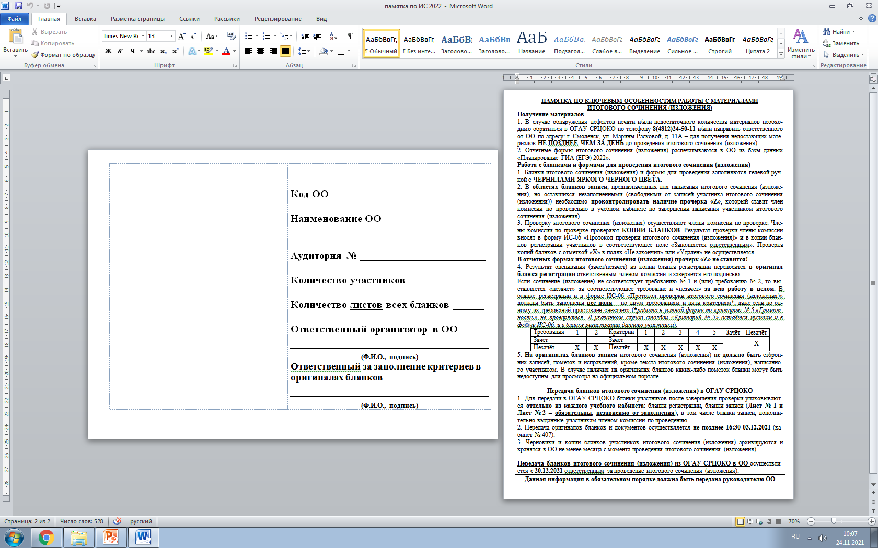
Памятка по ИС

Slide 38
Полезные сайты
edu.gov.ru – Министерство просвещения России
obrnadzor.gov.ru – Федеральная служба в сфере образования и науки (Рособрнадзор)
fipi.ru – Федеральный институт педагогических измерений (ФИПИ)
gia.gov67.ru – официальный информационный портал государственной итоговой аттестации в Смоленской области
rcoko67.ru – ОГАУ СРЦОКО

Slide 39
Спасибо за внимание!

